Slide 1
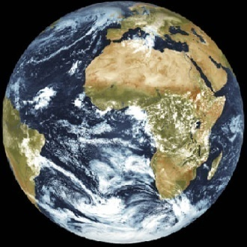



مقرر أساسيات علم البيئة
المحاضرة الأولى

Slide 2



المقرر الدراسي

Slide 3
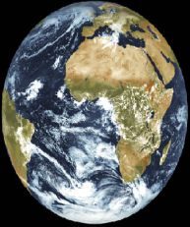
مفهوم علم البيئة
Concept of Ecology
يطلق العلماء لفظ البيئة:
على مجموع الظروف والعوامل الخارجية التي تعيش فيها الكائنات الحية وتؤثر في العمليات الحيوية التي تقوم بها.
تعريف علم البيئة (Ecology)
ويمكن بأنه العلم الذي يهتم بدراسة العلاقات المتبادلة بين الكائنات الحية وما يحيط بها من عوامل بيئية.
أشتق مصطلح علم البيئة (Ecology) من كلمتين يونانيتين
(Logos) ومعناها علم
(Oikes)
ومعناها مسكن

Slide 4
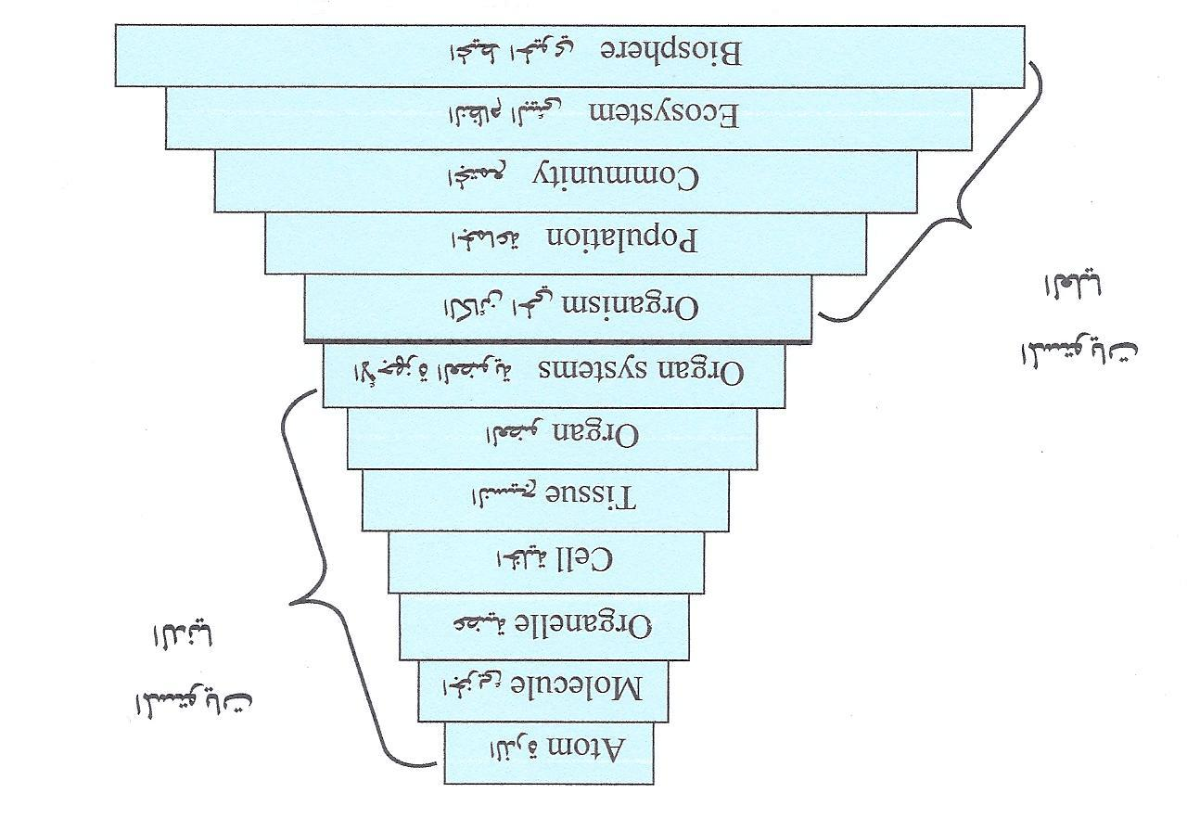
لتحديد مكانة علم البيئة بالنسبة للدراسات الأحيائية مجتمعة:
وذلك عن طريق استعراض مختلف المستويات التي تتضمنها تلك الدراسات حيث تأخذ تسلسل هرمي, أو ما أصطلح على تسميته بالطيف البيولوجي (Biological spectrum) .

Slide 5
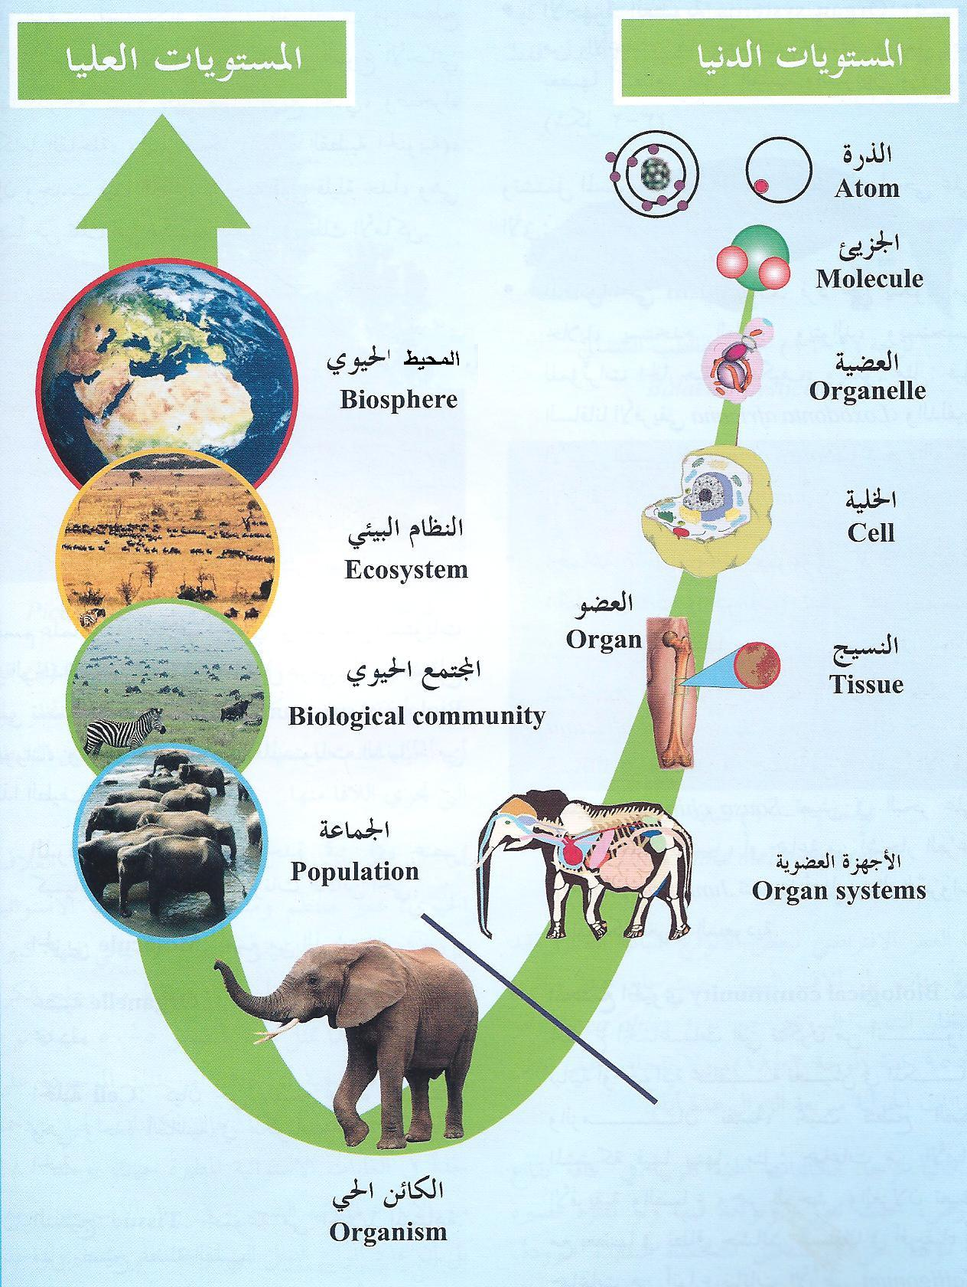
المستويات الدنيا من هذا الطيف تشمل الآتي:
الذرة Atom: أصغر وحدة تميز أي عنصر كيميائي, وهي أبسط مكونات الكائن الحي.
الجزيئ Molecule: عبارة عن تجمع عدد من الذرات.
العضية Organelle: هي تراكيب غشائية ذات وظائف محددة.
الخلية Cell: كيان حي يفصله غشاء, وهي وحدة التركيب والوظيفة لجميع الكائنات الحية.
النسيج Tissue: هي مجموعة من الخلايا المتشابهة. مثل نسيج عضلة القلب.
العضو Organ: ويتكون من عدد من الأنسجة, ويؤدي وظائف محددة للكائن, مثل عضلة القلب.
الأجهزة العضوية Organ systems مجموعة من الأعضاء لها
وظائف محددة, وتعمل مع بعضها كنظام. مثل: الجهاز الدوري الذي يتكون من القلب والشرايين والأوردة.
الطيف البيولوجي (Biological spectrum) .

Slide 6
المستويات العليا من هذا الطيف تشمل الآتي:
الكائن الحي Organism:
فرد حي يتكون من خلايا, ويستخدم الطاقة ويتوالد ويستجيب للمؤثرات الخارجية ويتكيف وينمو.
الجماعة Population:
هي مجموعة من الأفراد التابعين لنوع واحد فقط من الكائنات الحية, وتتزاوج مع بعضها وتتناسل, وتعيش في المكان والزمان نفسة، مثل: جماعة من أشجار العرعر Juniperus procera التي تنمو في أعالي جبال السروات في المملكة العربية السعودية, أو جماعة من الدلفين الأبيض الصيني Sousa chinensis تعيش في البحر على طول الساحل الصيني.
المجتمع الحيوي Biological community:
هو مجموع الجماعات التي تتكون من أنواع نباتية أو حيوانية مختلفة تعيش في المكان والزمان نفسة, مثل جمعات من الأفيال الأفريقية والضباع وحمر الوحش والغزلان تعيش مع بعضها في نطاق حشائش السافانا في أفريقيا، أو جماعات من نبات الأرطى والغضا والعاذر التي تنمو مع بعضها في صحراء النفود الكبير بالمملكة العربية السعودية.
الطيف البيولوجي (Biological spectrum) .

Slide 7
المستويات العليا من هذا الطيف تشمل الآتي:
النظام البيئي Ecosystem: هي عبارة عن مجتمعات من النباتات والحيوانات تتفاعل مع بعضها البعض في بيئة طبيعية معينة وتتفاعل أيضاً مع ما يوجد في هذه البيئة من مكونات غير حية من هواء وماء وتربة تحتاجها الكائنات الحية بطريقة مباشرة أو غير مباشرة. مثل الغابة الاستوائية.
المحيط الحيوي Biosphere: وهو عبارة عن الغلاف الجوي وجزء من القشرة الأرضية و الغلاف المائي. وللمحيط الحيوي أهمية كبيرة إذ انه يتألف من مجموعة من النظم البيئية (Ecosystems) الموجودة في العالم ولأنه الوسط الذي تعيش وتتكاثر فيه الكائنات الحية . وهو المكان الذي تجري فيه التغيرات الأساسية الفيزيائية والكيميائية التي تطرأ على المواد الغير حية من الكرة الأرضية . مثل الزلازل والبراكين .... الخ
أذن:
يشير مصطلح نظام بيئي (Ecosystem)...
إلى تفاعل الأنواع الحيوانية والنباتية مع بعضها ومع عوامل البيئة الطبيعية المحيطة بحيث يؤدي هذا التفاعل إلى إيجاد كل متكامل متناسق.
أما مصطلح محيط حيوي (Biosphere)... فيشمل الكرة الأرضية بأكملها بما تحوي من ماء وهواء تربة .
الطيف البيولوجي (Biological spectrum) .

Slide 8
وعلم البيئة ينقسم إلى :
علم البيئة الاجتماعية Synecology:
ويهتم بدراسة المجتمعات النباتية لمعرفة تركيبها ونشأتها والعوامل البيئية التي تؤثر في توزيعها.
علم البيئة الذاتية Autecology:
ويتناول دراسة العلاقة بين أنواع نباتية منفردة والعوامل البيئة المختلفة التي تحيط بها وكيفية استجابتها لهذه العوامل المختلفة ومدى تفاعلها معها.

Slide 9
النظام البيئي Ecosystem
أ-تعريف النظام البيئي:
هو تفاعل الأنواع النباتية والأنواع الحيوانية مع بعضها البعض ومع عوامل البيئة الطبيعية المحيط بهم, ويتم هذا التفاعل (بين الأنواع النباتية والحيوانية) في وحدات طبيعية مثل البركة ، البحيرة ، النهر ، الغابة ........ الخ .
يمتاز :
فمثلاً:
بالمرونة
يمكن إطلاقه على أي إقليم من الأقاليم البيوجغرافية مثل إقليم الحشائش أو إقليم الغابات أو إقليم الصحراء ....... الخ أو على أي وحدة صغيرة من هذه الأقاليم وتسمى (نظام بيئي أرضي) .
كما يمكن إطلاق نظام بيئي على الوحدات المختلفة للمياه السطحية مثل الأنهار ، البحار ، البحيرات ، المحيطات ...... الخ بصورة كلية أو جزئية ويطلق عليها (نظام بيئي مائي) .
وأيضاً يمكن إطلاقه أيضا (النظام البيئي) على الغلاف الهوائي سواء على مستويات محلية أو مستوى عالمي ويعرف في هذه الحالة (النظام البيئي الهوائي) .

Slide 10
ب-مكونات النظام البيئي:
المكونات الحية Biotic components
المكونات غير الحيةAbiotic components
المنتجات Producers
الكائنات المحللة Decomposers
المستهلكات Consumers
المكونات الحية
المواد الغير عضوية
المكونات الغير حية
ظروف البيئة الطبيعية
المواد العضوية

Slide 11
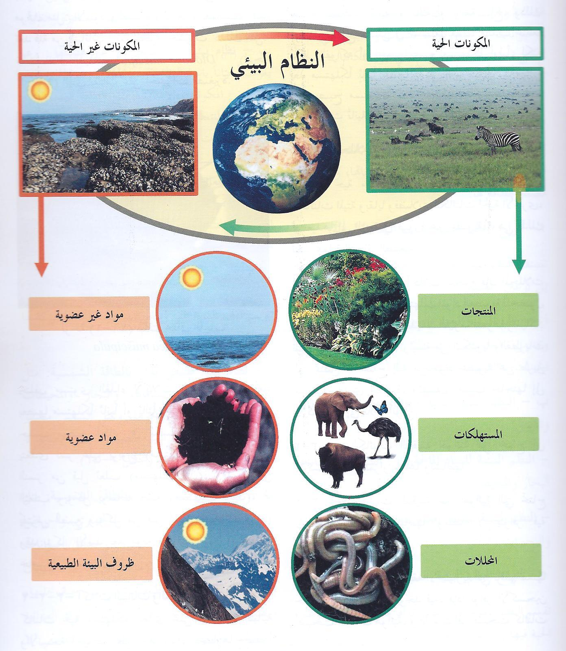
أ- المكونات غير الحيةAbiotic components
1- مواد غير عضوية:
مثل الماء والكربون والأكسجين والنتروجين والفسفور والكبريت وغيرها من العناصر الطبيعية التي تحتاجها الكائنات الحية لتنمو نمواً طبيعياً.
2- مواد عضوية:
مثل البروتينات والكربوهيدرات والدهون ونحوها من المركبات العضوية التي تنتج من فضلات النباتات والحيوانات أو بقاياها بعد موتها, وتمثل هذه المواد حلقة وصل بين المكونات غير الحية والحية للنظام البيئي.
3- ظروف البيئة الطبيعية:
مثل الجاذبية والتربة وعناصر المناخ المختلفة كالضوء والحرارة والرياح والرطوبة والضغط الجوي والأمطار ونحوها.

Slide 12
ب- المكونات الحية Biotic components
1-المنتجات Producers:
هي كائنات ذاتية التغذية من النباتات الخضراء, وبعض الأنواع من مملكة البدائيات و الطلائعيات ونحوها من تلك القادرة على صنع غذائها العضوي بنفسها من مواد معدنية في الوسط, مستمدة الطاقة اللازمة لذلك من ضوء الشمس عبر عملية البناء الضوئي Photosynthesis , أو عبر أكسدة مواد كيميائية من الوسط خلال عملية البناء الكيميائي Chemosynthesis.

Slide 13
ب- المكونات الحية Biotic components
2-المستهلكات Consumers :
وهي الكائنات غير ذاتية التغذية Heterotrophic التي لا تستطيع تكوين غذائها بنفسها حيث تستفيد من المواد العضوية التي أنتجتها النباتات ذاتية التغذية بصورة مباشرة أو غير مباشرة.

Slide 14
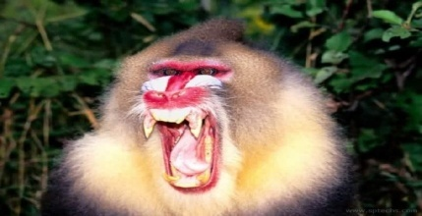

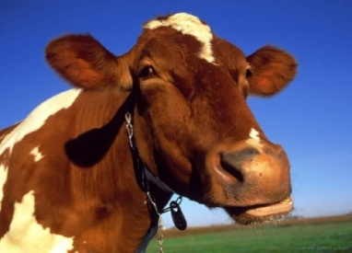
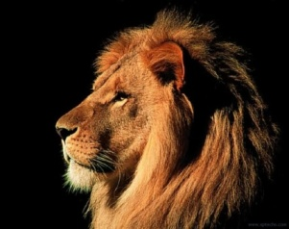
آكلات اللحوم Carnivores
آكلات الأعشاب Herbivores
تصنف المستهلكات حسب مصدرها الغذائي إلى:
آكلات النباتات واللحوم Omnivores
حيث تتغذى على الأنسجة الحيوانية فقط مثل الأسود والضباع والبوم والعناكب ، وبض النباتات آكلة الحشرات مثل نبات خناق الذباب Dionaea sp. والدروسيرا Drosera sp. وتسمى هذه الكائنات بالمستهلكات الثانوية.
حيث تتغذى على الأنسجة النباتية فقط مثل الأفيال ووحيد القرن والغزلان والفراشات والجراد, كما تتغذى بعض الأسماك مثل السمكة الذهبية وسمكة الدولار الفضي على الهوائم النباتية كالطحالب وتسمى هذه الكائنات بالمستهلكات الأولية .
وهي كائنات مستهلكة تتغذى على الأنسجة النباتية والأنسجة الحيوانية على حد سواء باعتبارها مصدراً أساسياً للغذاء, وتعرف أحياناً باسم الكائنات القارتة, مثل الإنسان والشمبانزي والدببه والغربان والذباب.

Slide 15
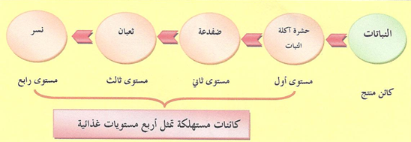
يختلف مستوى الغذاء لآكلات اللحوم:
حيث يُعد بعضها مستهلكاً ثانياً أو ثالثاً أو رابعاً...الخ, وذلك حسب موضع الكائن في سلسلة الغذاء كما يتضح في المخطط التالي:

Slide 16
ب- المكونات الحية Biotic components
3-الكائنات المحللة Decomposers :
وهي الكائنات التي تعمل على تحليل الأنسجة الحيوانية والأنسجة النباتية الميتة وتحويلها إلى مواد غير عضوية ومواد معدنية يستفيد منها النبات مرة أخرى وهذه الكائنات رمية التغذية مثل البكتيريا والفطريات الرمية وتعيش هذه الكائنات غالبا في التربة . وبهذه تكتمل دورة المواد الغذائية في النظام البيئي .

Slide 17
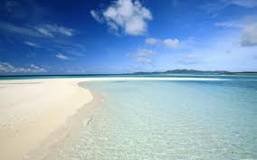
ج-أنواع النظم البيئية حسب:
3- بناءاً على مصدر
الطاقة لها
1- البيئة الطبيعية
التي توجد فيها
2- حسب مكوناتها

Slide 18
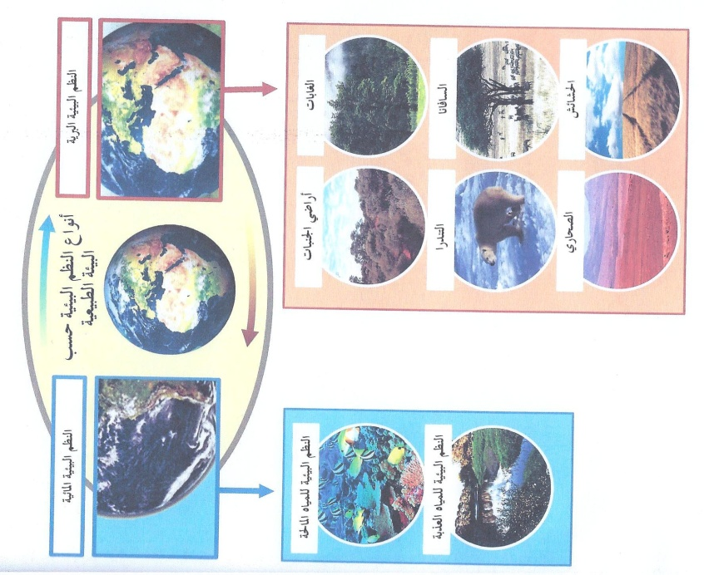
1- أنواع النظم البيئية حسب البيئة الطبيعية:
2- النظم البيئية المائية
Aquatic ecosystems
  النظم البيئية البرية
  Terrestrial ecosystems
النظم البيئية
للمياه العذبة
النظم البيئية
للمياه المالحة
مثل:
بيئة التندرا والغابات المخروطية والغابات الاستوائية المطيرة و الحشائش والسافانا والصحاري.
مثل:
المستنقعات
والأنهار
والبحيرات.
مثل:
الشعاب المرجانية, والبحار, والمحيطات.

Slide 19
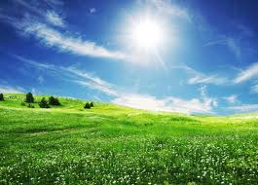
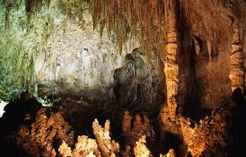
2- أنواع النظم البيئية حسب مكوناتها:
تقسم النظم البيئية على أساس توافر المكونات الحية وغير الحية فيها إلى قسمين هما:
2-نظام بيئي غير طبيعي أو غير متكامل
1-نظام بيئي طبيعي متكامل
ويعرف بالنظام البيئي المغلق, وهو الذي يفتقر إلى بعض المكونات الأساسية مثل الطاقة الشمسية أو الكائنات المنتجة من النباتات الخضراء,أو بعض أنواع مملكة البدائيات و الطلائعيات من تلك التي لها القدرة على صنع غذائها بنفسها, ومن الأمثلة على هذا النظام الكهوف المغلقة والأعماق السحيقة للمحيطات التي لا تصلها الأشعة الشمسية لذلك لا فهي تفتقر إلى الكائنات المنتجة وتعتمد على ما يصلها من الخارج من مواد غذائية.
ويعرف بالنظام البيئي المفتوح, وهو النظام البيئي الذي يحتوي على جميع المكونات الأساسية الأولية الحية وغير الحية, ومن أمثلة هذا النظام المستنقع والنهر والبحيرة والغابة.
صورة كهف مغلق

Slide 20
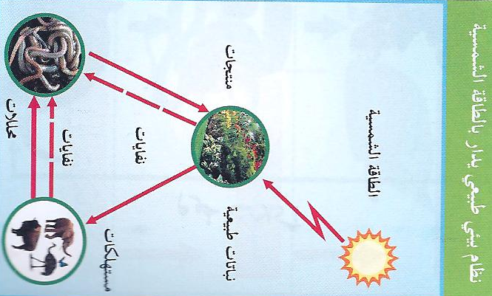
3-أنواع النظم البيئية حسب مصدر الطاقة:
وتقسم إلى:
نظام بيئي يدار بالطاقة الشمسية:
مثل الغابات والحشائش والسافانا والبحار والمحيطات والمستنقعات ونحوها وتمثل الشمس مصدر الطاقة الرئيس للأنظمة البيئية الطبيعية, وهي مصدر لا ينضب ولا يسبب التلوث .

Slide 21
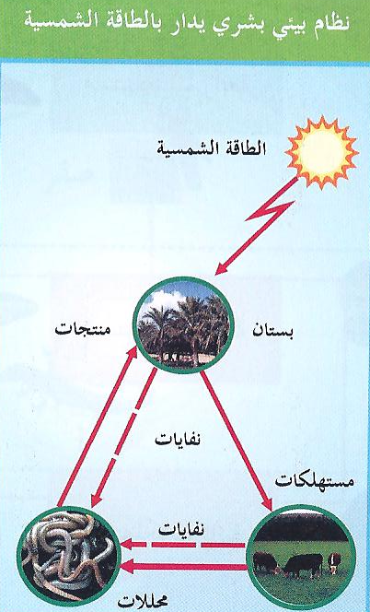
3-أنواع النظم البيئية حسب مصدر الطاقة:
وتقسم إلى:
ب- نظام بيئي بشري يدار بالطاقة الشمسية :
مثل البساتين, والحدائق النباتية, ومزارع الجمبري, وأحواض تربية الأسماك في الأماكن المكشوفة, وحدائق الحيوانات حيث يقوم الإنسان من خلالها باستبدال بعض المكونات الحية الطبيعية بمكونات حية يجلبها, ويضيف إليها مواد جديدة كالأسمدة والمواد الغذائية والمبيدات الحشرية. وخلافاً للنظام البيئي الطبيعي لا تتوافر الحلقة المحللة غالباً في النظام البشري, مما يؤدي إلى تراكم كميات كبيرة من المواد الملوثة والسامة المضرة بالبيئة مثل: المبيدات والفضلات المختلفة خاصة تلك التي لا تقبل التحلل أو تتطلب فترة طويلة حتى تتحلل

Slide 22
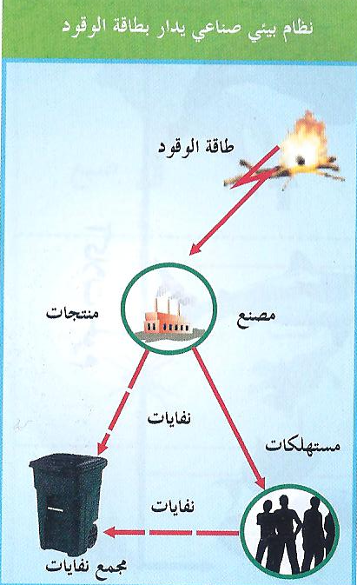
3-أنواع النظم البيئية حسب مصدر الطاقة:
وتقسم إلى:
ج- نظام بيئي يدار بطاقة الوقود:
مثل المصانع الكبرى, والمدن والمناطق السكنية, وأحواض الأسماك في الأماكن المغلقة ونحوها من البيئات التي صنعها الإنسان والتي تعتمد بصفة رئيسية على الوقود المستمد من الفحم الحجري أو مشتقات النفط أو الغاز الطبيعي لتحريكها, وهذا النوع من النظام يفتقد للحلقة المحللة, ويؤدي إلى تلويث البيئة مباشرة واستنزاف مصادر الوقود, ومن ثم زيادة المشكلات البيئية .

